Slide 1
Introducción a javascript

Slide 2
PRERREQUISITOS
Instalar Node

Slide 3

¿QUÉ ES JAVASCRIPT?
Multipropósito
Multiparadigma
Interpretado

Slide 4


¿cómo funciona JAVASCRIPT en un navegador?
A través de un JS Engine

Slide 5
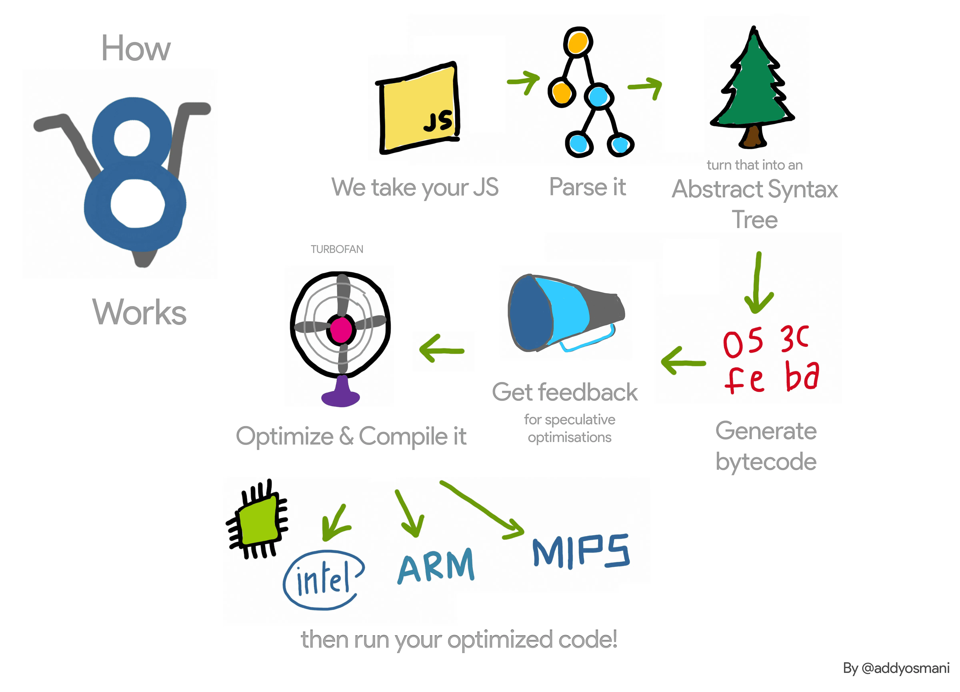

Slide 6
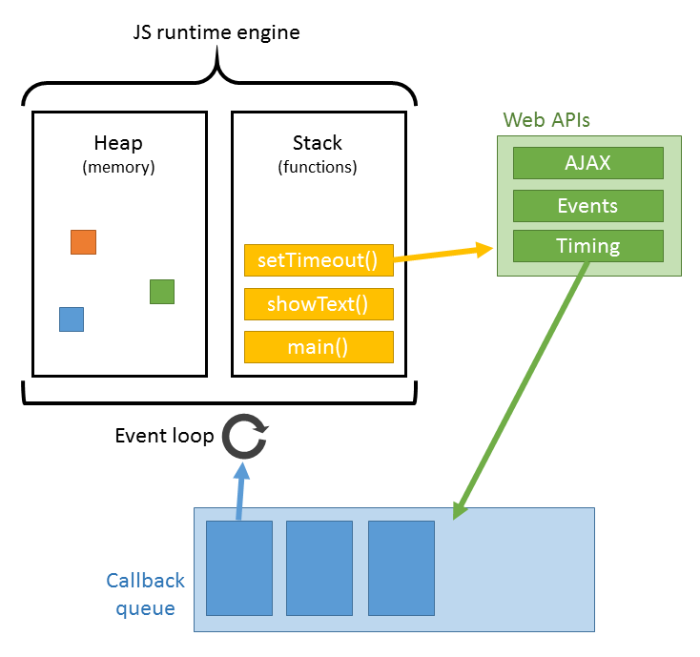

Slide 7
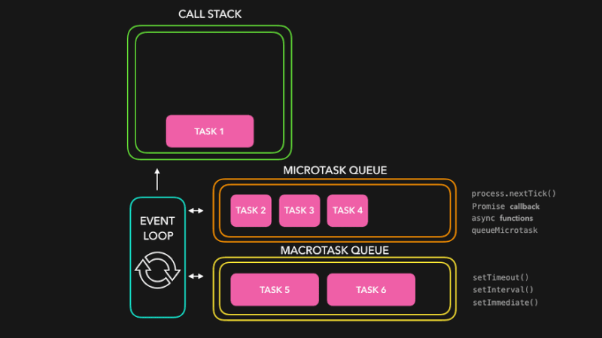

Slide 8
¿Es js oop?
Sí, pero no basado en clases.
Es basado en prototipos.
Todo en JS es un objeto

Slide 9
Shallow copy y Deep copy
SHALLOW -> COPIAR OBJETO SUPERFICIALMENTE
Para optimizaciones con estados inmutables (usado en React)
DEEP -> CREAR COPIA DE OBJETO TOTALMENTE INDEPENDIENTE

Slide 10
Paradigma Funcional
Funciones puras
Funciones de Orden Superior
Funciones Anónimas (Lambdas)
Closure
Función de Composición

Slide 11
Manejo de arrays
ForEach
Map
Filter
Reduce
Some
Every
Find
Includes

Slide 12
Async Methods
Callbacks
Promises
Async

